Slide 1
Всероссийский конкурс «Недаром помнит вся Россия»
«Есть под Москвой большое поле…»
Слайд – презентация к уроку литературы
по стихотворению
Лермонтова М. Ю. «Бородино»
Котельмах Марина Валерьевна
МОУ " Средняя общеобразовательная школа №42"
г. Воркуты Республики Коми

Slide 2
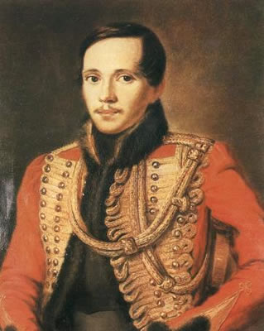
15 октября 1814 года родился один из величайших поэтов человечества Михаил Юрьевич Лермонтов

Slide 3
Одним из гениальных творений Лермонтова считается стихотворение «Бородино»

Slide 4
Слово «Бородино» знает весь мир. Это название деревни, находящейся неподалёку от Москвы, на старой Смоленской дороге, здесь 7 сентября 1812 года произошла великая битва русских с французами.

Slide 5
Бородинское сражение считается самым кровопролитным в истории среди однодневных сражений.

Slide 6
О великой битве в стихотворении Лермонтова рассказывает простой русский солдат:
- Да, были люди в наше время, – Не то, что нынешнее племя: Богатыри - не вы! Плохая им досталась доля: Немногие вернулись с поля… Не будь на то господня воля, Не отдали б Москвы!

Slide 7
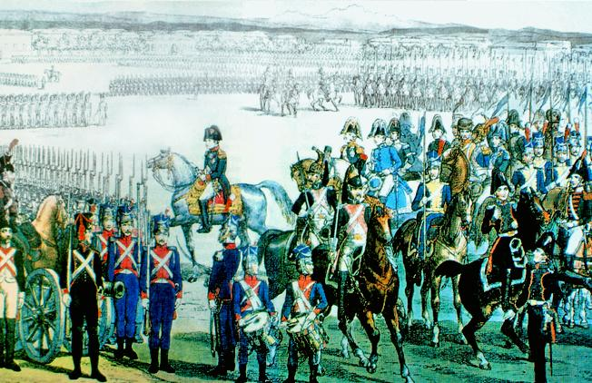
В стихотворении мы прочитаем описание ночи перед сражением, воссоздание великой битвы русских с французами.
Ну ж был денек! Сквозь дым летучий Французы двинулись, как тучи, И всё на наш редут. Уланы с пестрыми значками, Драгуны с конскими -хвостами, Все промелькнули перед нами, Все побывали тут

Slide 8
В бородинском сражении участвовало несколько родов русских войск: пехота, конница, артиллерия.
"Артиллеристы на Бородинском поле" Художник В. Шевченко.

Slide 9
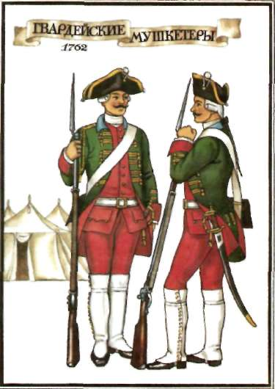
В 1812 году мушкетеры составляли основную массу русской пехоты: их вооружение – это фузея (ружье) и пехотный тесак.

Slide 10
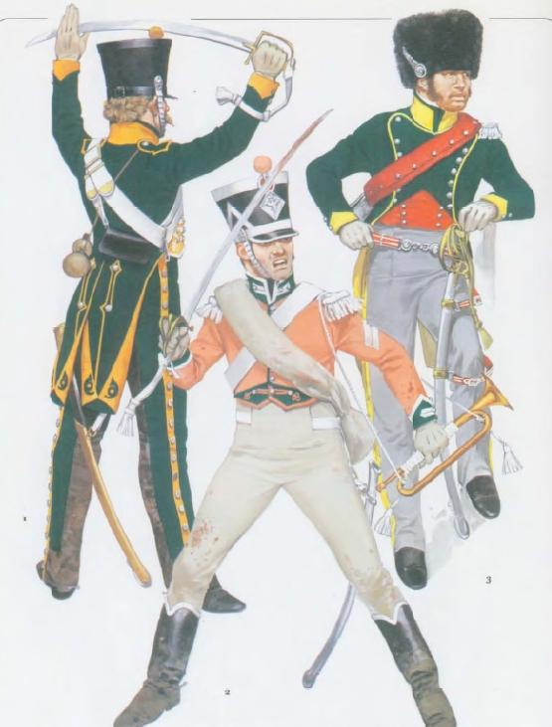
Разновидностью легкой пехоты считались егерские полки. Вооружались гладкоствольными, а затем нарезными ружьями и ножами.

Slide 11
Гренадеры назначались для метания ручных гранат. Отличительным знаком гренадеров являлось изображение горящей гранаты (гренады – франц.) на головных уборах, пряжках, пуговицах.

Slide 12
2-я гренадерская дивизия отбивает Шевардинский редут. Художник И.В. Евстигнеев.

Slide 13
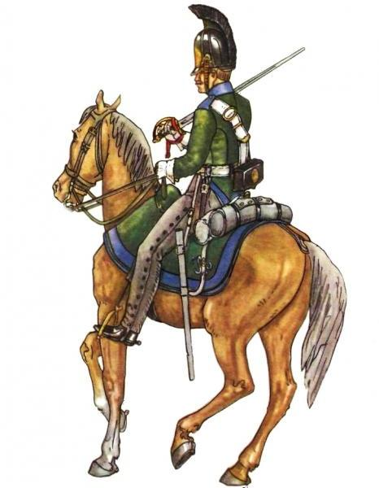
Основную массу русской кавалерии составляли драгуны - кавалеристы, обученные огневому и штыковому бою и способные действовать в пешем строю.

Slide 14
Легкая кавалерия – это еще и уланские полки. Вооружение уланов составляли сабли и пики, позже пистолеты. Особенностью обмундирования была уланка – головной убор с квадратным верхом.

Slide 15
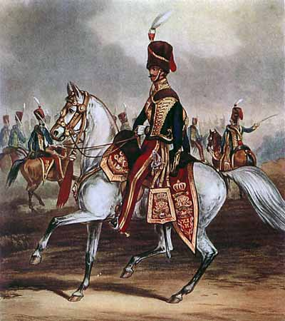
Гусары были вооружены саблей, пистолетами, мушкетонами и карабинами. Они резко отличались от всех родов войск своей блестящей одеждой: яркие, расшитые шнурами доломаны и носившиеся внакидку ментики.

Slide 16
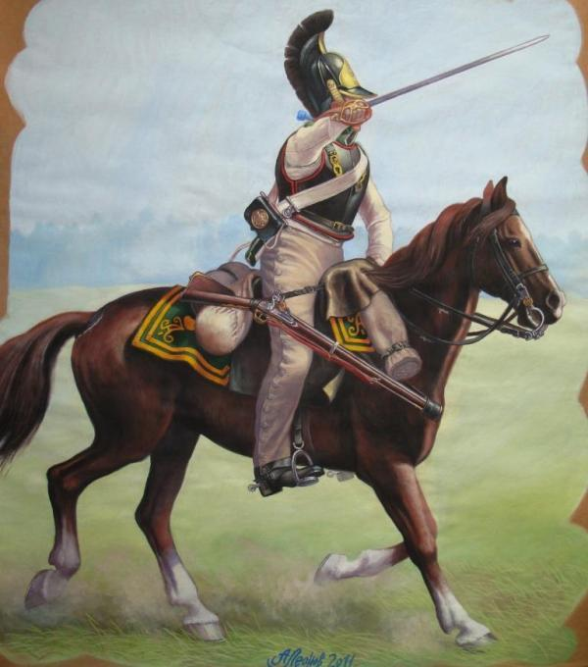
Тяжелая или линейная кавалерия – кирасиры - всей массой врубались в противника, опрокидывая его, топча конями, внося смятение и ужас.

Slide 17
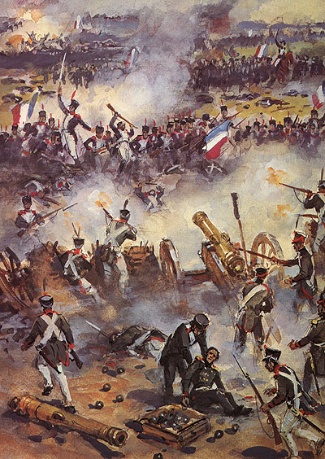
И вот, наконец, русские войска одержали победу над французскими: …затрещали барабаны - И отступили басурманы.

Slide 18
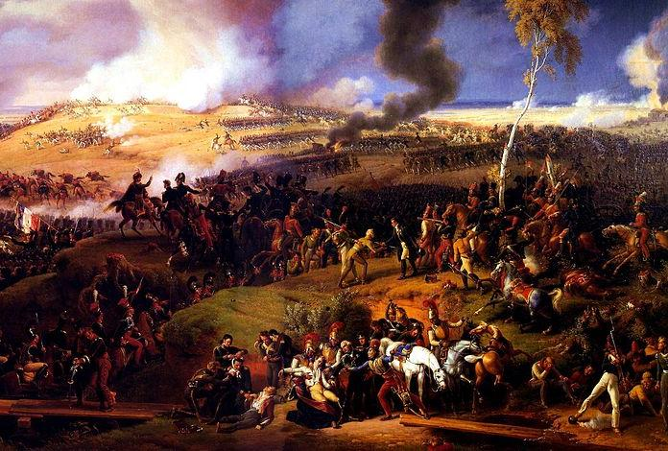
…Были все готовы Заутра бой затеять новый И до конца стоять… Этот непобедимый дух русского войска и сокрушил нашествие Наполеона.

Slide 19
В лермонтовском «Бородино» изображена самая гуща боя, показан ратный труд. До Лермонтова таких описаний в русской поэзии не было.

Slide 20
«Бородино» принадлежит к тем редким произведениям поэзии, которые по многу раз в жизни перечитывают взрослые люди и любят самые юные.

Slide 21
Использованные источники:
http://borodinbattl.amoti.ru
http://ru.wikipedia.org/wiki
http://gallery.reenactor.ru
http://www.vlesu.org/articles/110-prazdnik-8-sentyabrya-den-voinskoy-slavy-rossii-borodinskoe-srazhenie-1812-g.html

